Slide 1
P.I.E Portal integrado Emergência

Slide 2

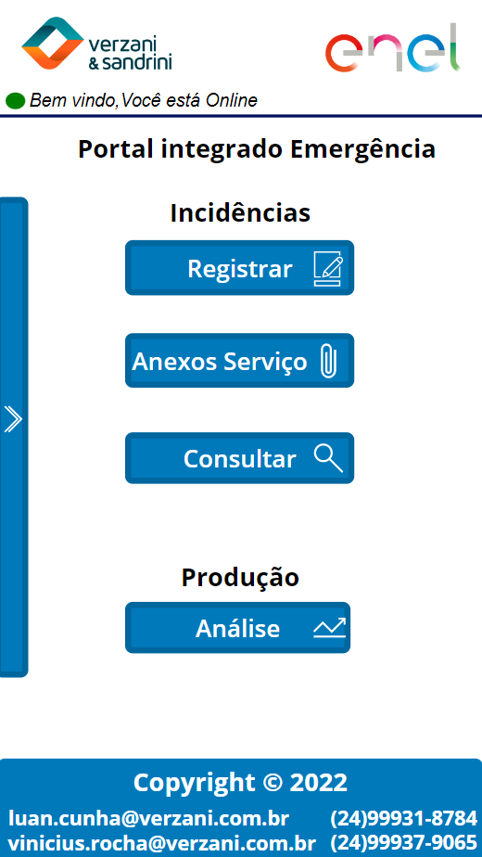
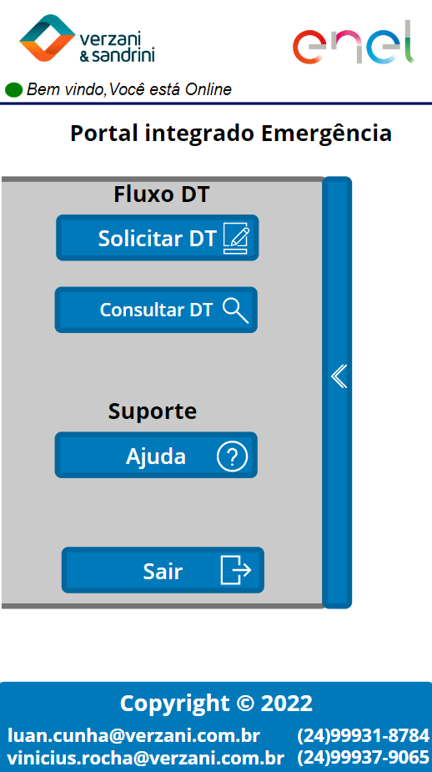
P.I.E
APP Emergência

Slide 3
P.I.E
O que é?
Impulsionado pela divergência no fechamento das incidências de MT, tornou-se necessário uma alternativa aos meios oficiais para consulta dos fechamentos dos serviços
Baseado nessas premissas:
Melhor rastreabilidade interna dos serviços prestados.
Uma forma de consulta completa, com fotos do serviço executado, nome do executante, e um acesso único
(não depende de um Pré-cadastro do colaborador)
Integridade e integração com o fluxo dos procedimentos.
Visionar o eletricista o potencial de retorno com os serviços prestados em campo
Partilhar de forma dinâmica todas as informações
Foi criado o P.I.E (Portal Integrado Emergência)

Slide 4
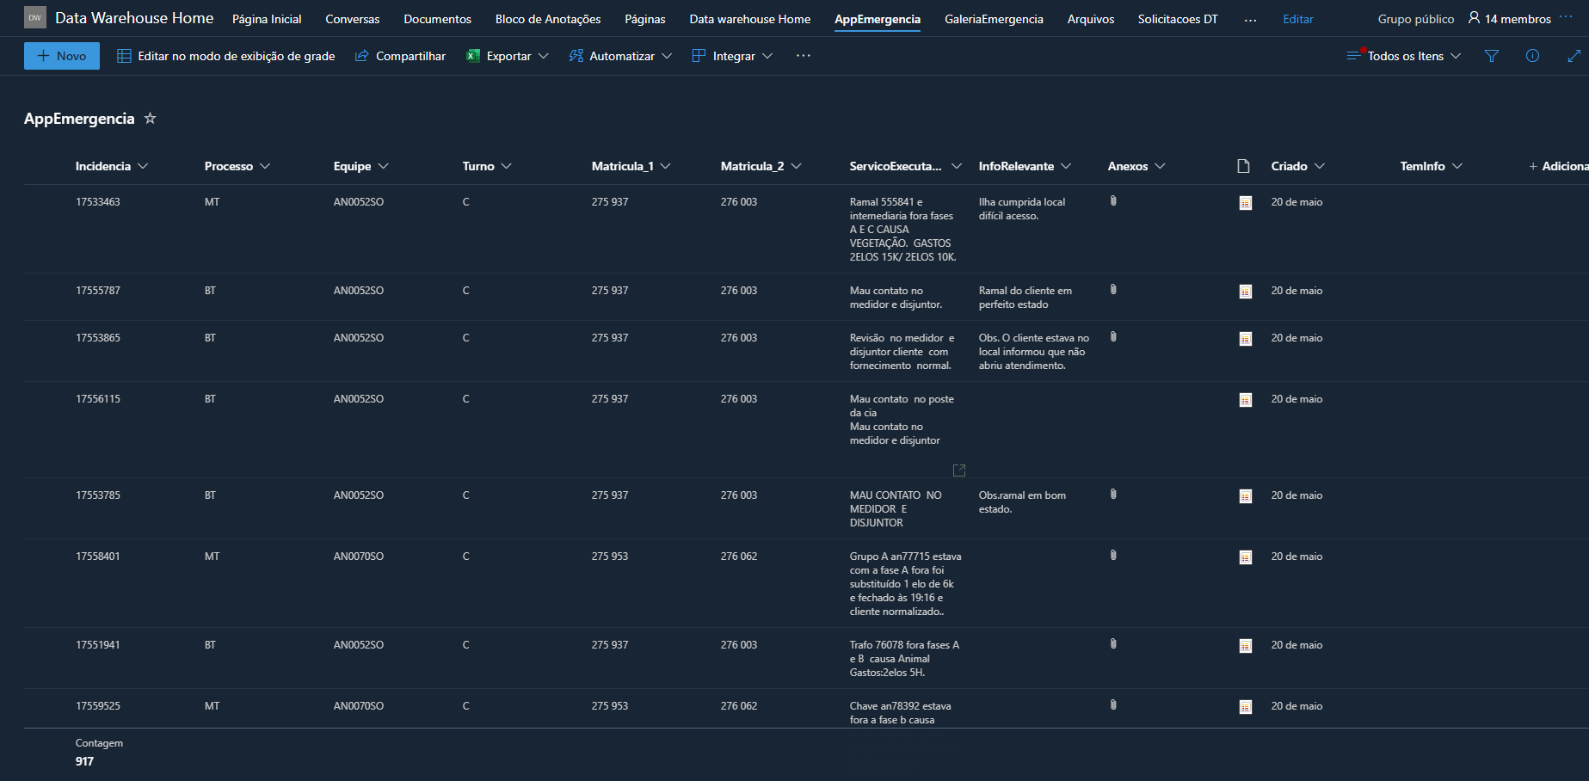
P.I.E
O que é?
O P.I.E é um App baseado em PowerAPPS, onde seus dados ficam armazenadas em uma lista de um site Sharepoint
Podendo ser armazenados até 25,6T (Terabyte)
Tem como principal característica a facilidade de busca pelas informações armazenadas nele. Já que pode ser usado
Por todos
no celular e no computador
No momento de montagem dessa apresentação
29/06/2022 temos 917 incidências no APP.
Em média 27 preenchimentos por dia contando
contando com todas as bases. (Muriqui, Angra e
Paraty)

Slide 5
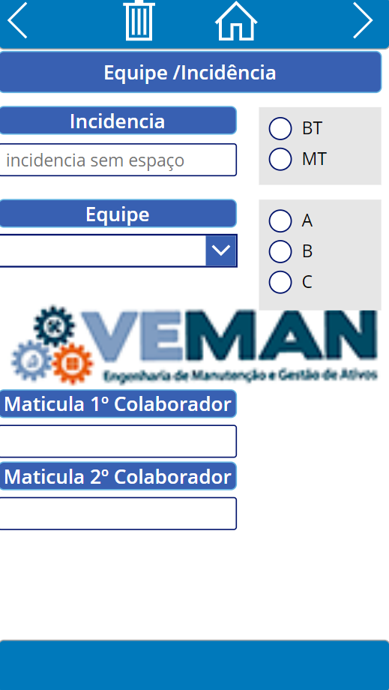
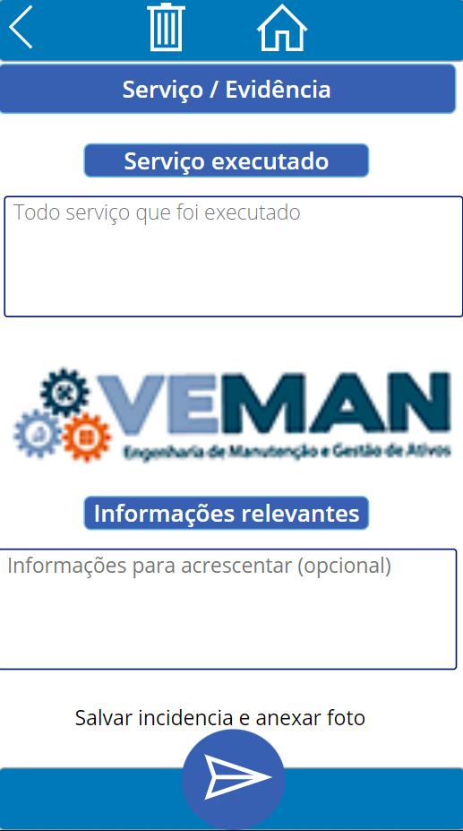
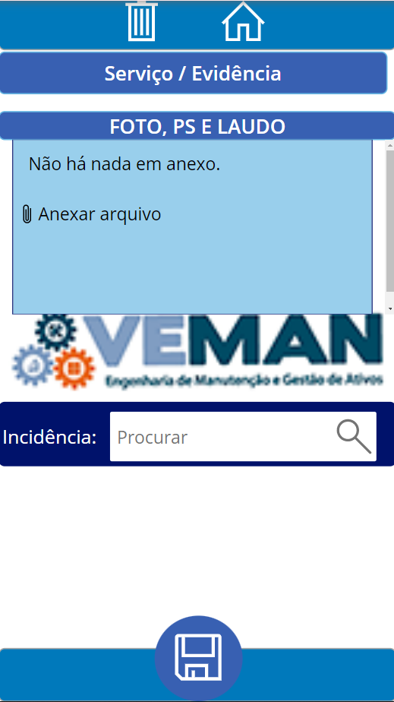
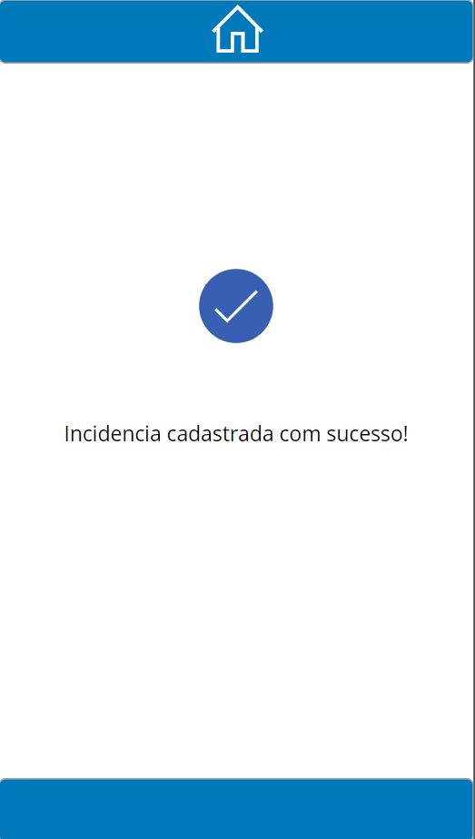
P.I.E
APENAS 4 PASSOS
A utilização do P.I.E em campo é simples, com informações objetivas
Utilização em campo
Cadastro da incidência
Informação do serviço executado
Evidências

Slide 6

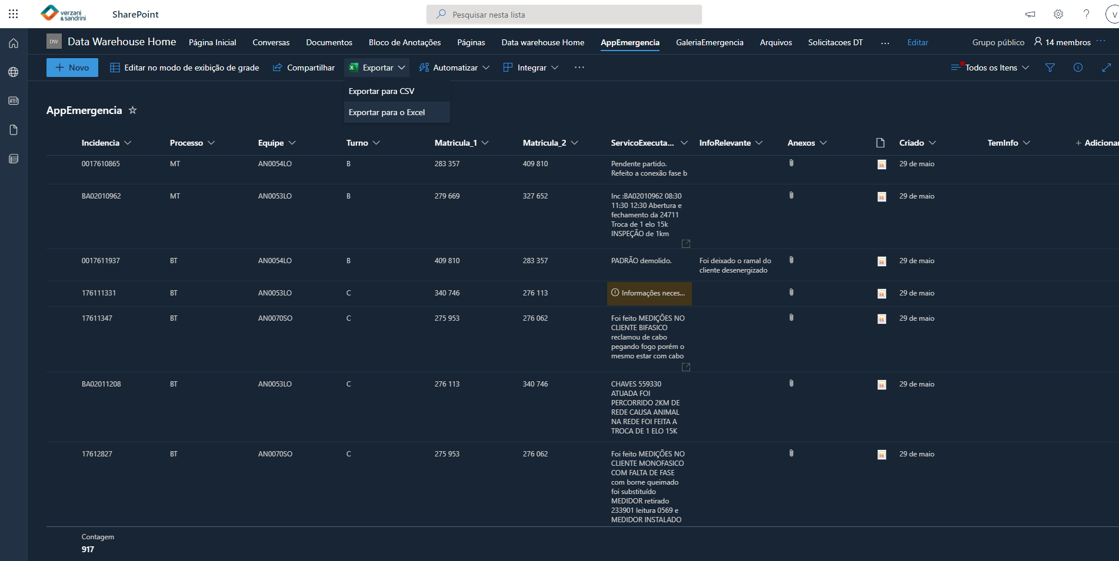
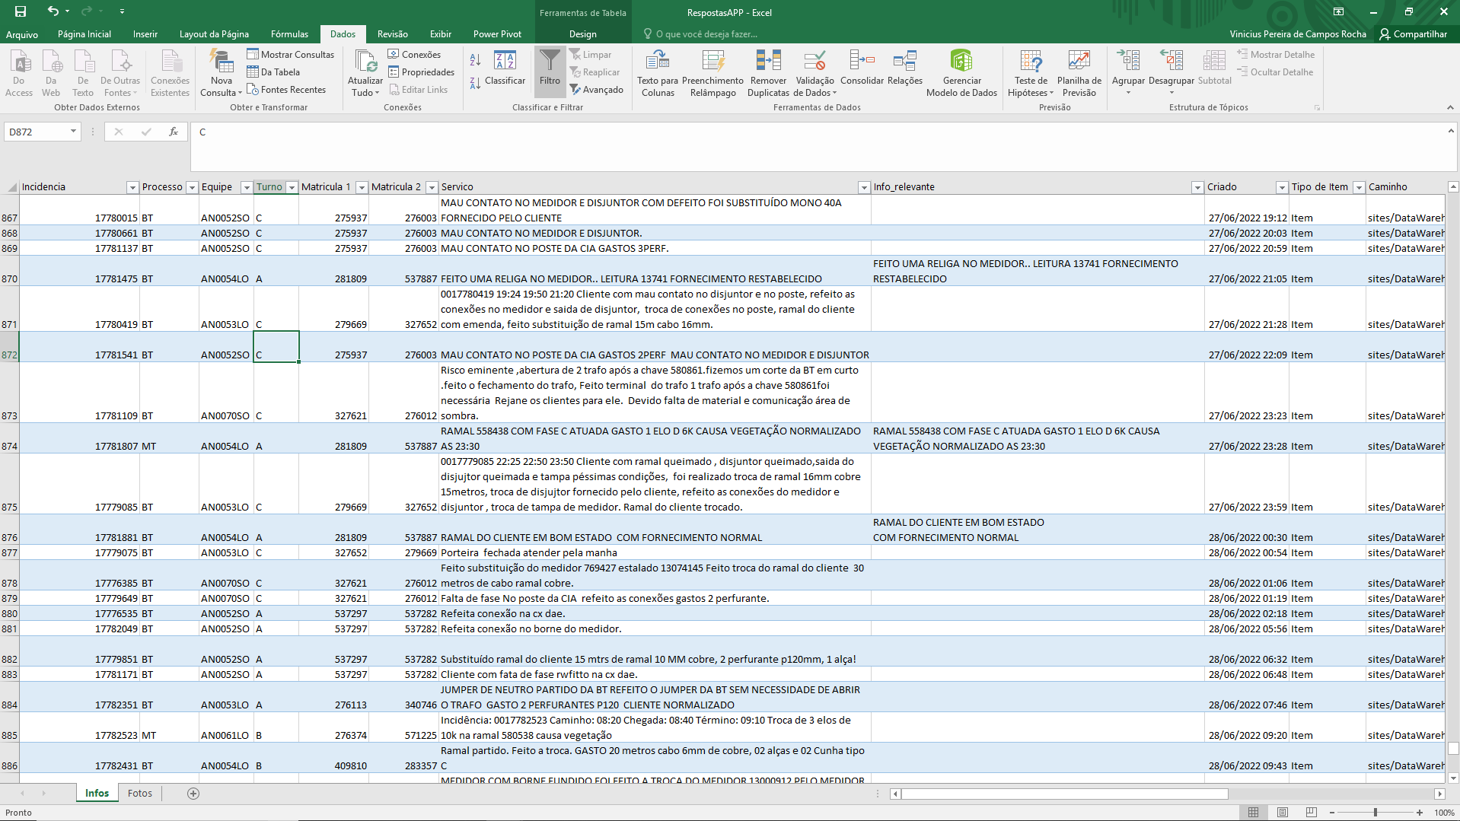
P.I.E
Utilização ADMINISTRATIVA
As informações armazenadas na lista no SharePoint podem ser
facilmente convertidas para uma tabela no Excel com seus respectivos links.

Slide 7
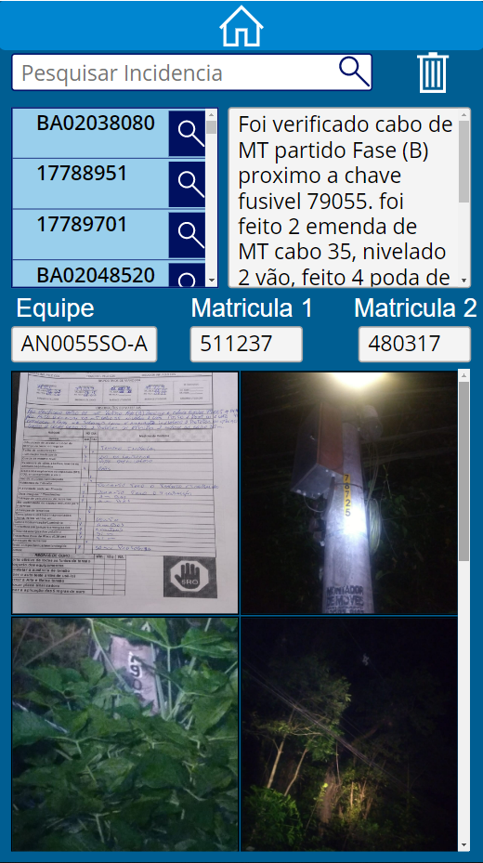
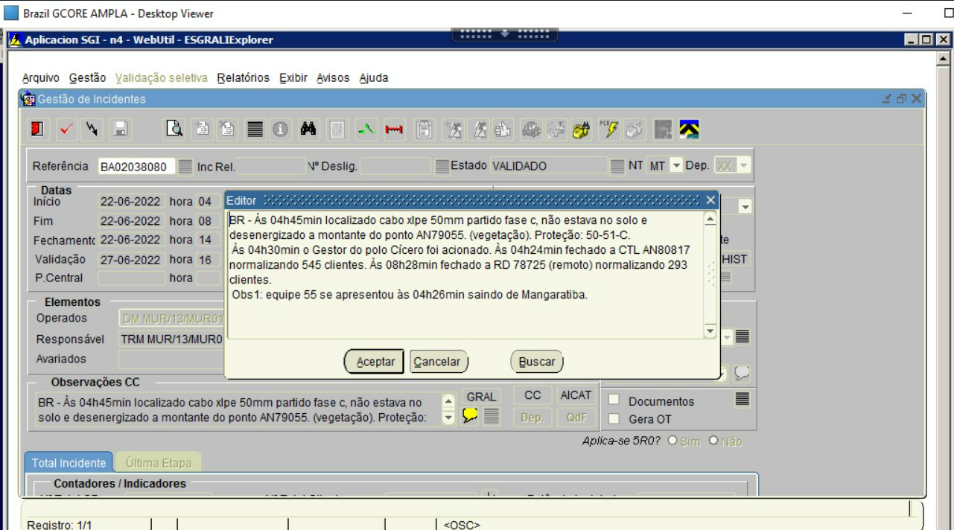
P.I.E
EXEMPLO NA PRÁTICA
INCIDENCIA | RETORNO DA EQUIPE APP | VALOR PELO BAREMOS DA EQUIPE | RETORNO DO COS | VALOR PELO BAREMOS DO COS
BA02038080 | Foi verificado cabo de MT partido Fase (B) proximo a chave fusivel 79055. foi feito 2 emenda de MT cabo 35, nivelado 2 vão, feito 4 poda de 1 vão, colocado 2 fase no isolador com amarração. gasto 2 luvas cabo 35 2 protetor de estribo 2 metro de cabo 35mm | R$ 2.730,75 | BR - Às 04h45min localizado cabo xlpe 50mm partido fase c, não estava no solo e desenergizado a montante do ponto AN79055. (vegetação). Proteção: 50-51-C. Às 04h30min o Gestor do polo Cícero foi acionado. Às 04h24min fechado a CTL AN80817 normalizando 545 clientes. Às 08h28min fechado a RD 78725 (remoto) normalizando 293 clientes. Obs1: equipe 55 se apresentou às 04h26min saindo de Mangaratiba. | R$ 178,79

Slide 8
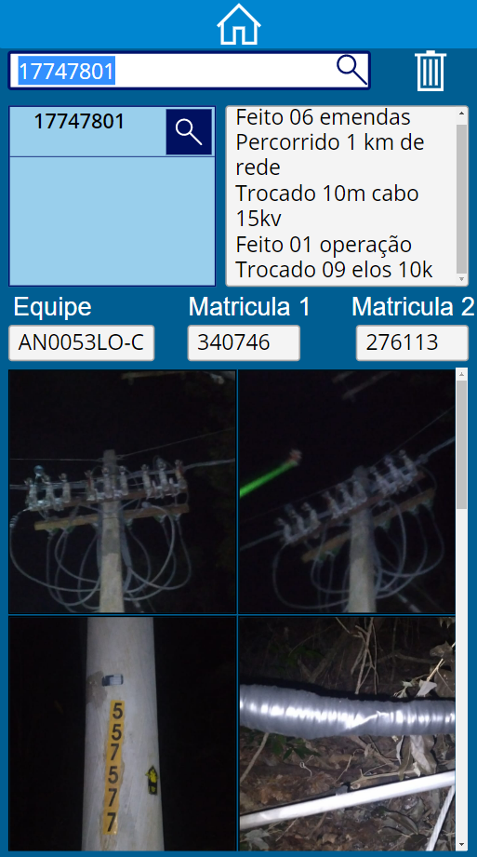
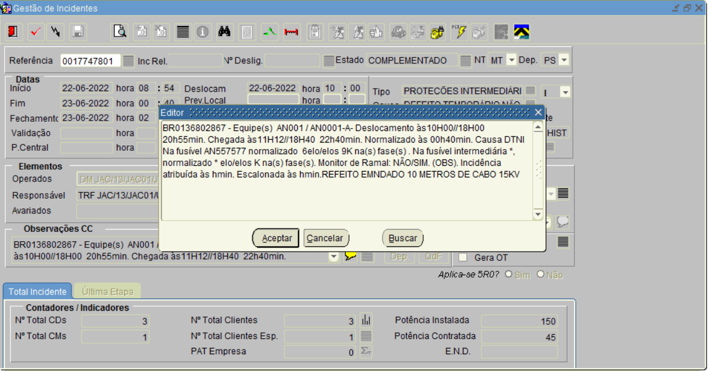
P.I.E
EXEMPLO NA PRÁTICA
INCIDENCIA | RETORNO DA EQUIPE | VALOR PELO BAREMOS DA EQUIPE | RETORNO DO COS | VALOR PELO BAREMOS DO COS
0017747801 | Feito 06 emendas Percorrido 1 km de rede Trocado 10m cabo 15kv Feito 01 operação Trocado 09 elos 10k | R$ 21.615,63 | BR0136802867 - Equipe(s) AN001 / AN0001-A- Deslocamento às10H00//18H00 20h55min. Chegada às11H12//18H40 22h40min. Normalizado às 00h40min. Causa DTNI Na fusível AN557577 normalizado 6elo/elos 9K na(s) fase(s) . Na fusível intermediária *, normalizado * elo/elos K na(s) fase(s). Monitor de Ramal: NÃO/SIM. (OBS). Incidência atribuída às hmin. Escalonada às hmin.REFEITO EMNDADO 10 METROS DE CABO 15KV | R$ 3.831,31

Slide 9
Fechamento COS
R$ 3.831,31
Fechamento App
R$ 21.615,63

Slide 10
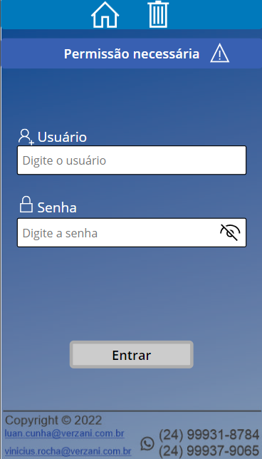
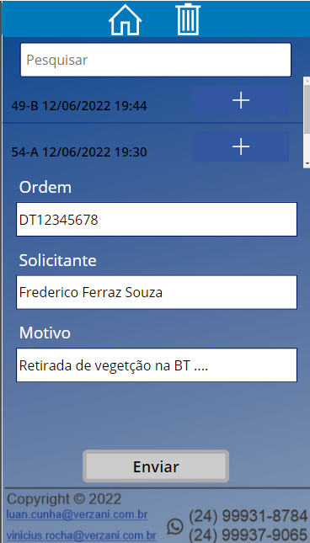
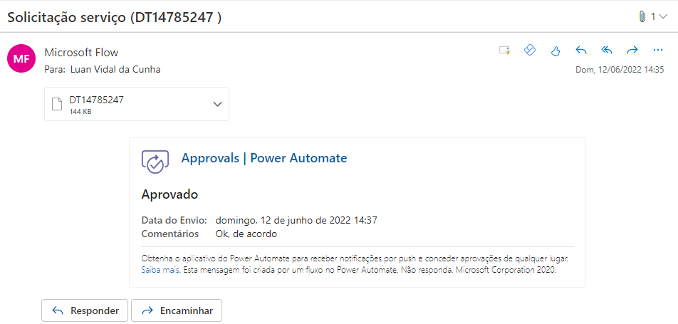
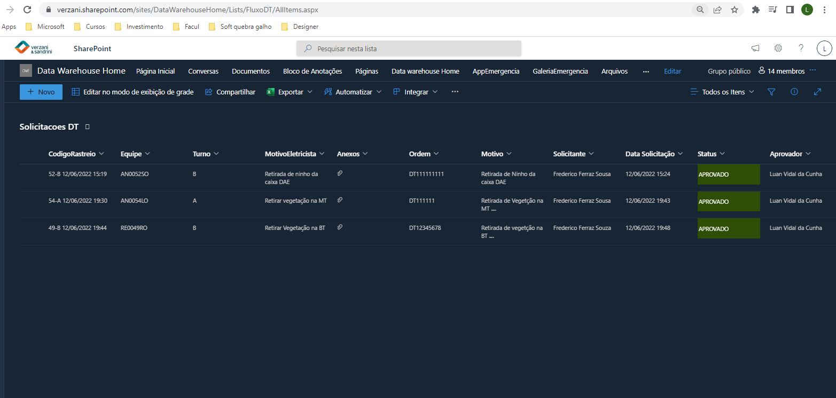
P.I.E
CRIÇÃO E APROVAÇÃO DE DT
Além de realizar o armazenamento e consulta das incidências o p.i.e também realiza fluxos de criação e aprovação de DT.

Slide 11
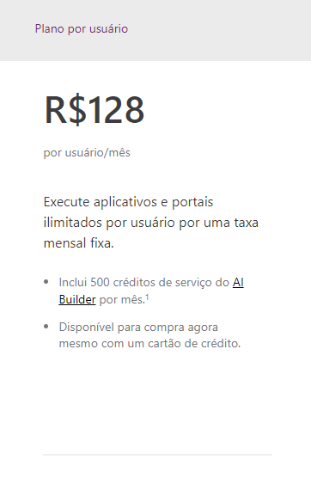
P.I.E
Viabilidade econômica
Investimento.
2x usuários/mês
Total de R$ 256
Pré-requisito: PACOTE OFFICE 365
Retorno
Apenas com um exemplo
citado,
foi recuperado um valor de
R$ 17.784,32
O equivalente a aproximadamente 6 anos de
assinatura do P.I.E
esse retorno é contínuo, com um valor praticamente imensurável
Dos serviços recuperados.

Slide 12
P.I.E
FUTURAS OPORTUNIDADES
Visto a fácil utilização do aplicativo,
É Uma ótima oportunidade para outras áreas se integrarem a ele e diminuir a falta de informação do fechamento de alguns serviços.

